Slide 1

POLITECNICO DI TORINO
Corso di Laurea Magistrale in Ingegneria Aerospaziale
Costruzione di motori per aeromobili
Collegamenti Filettati – Esercizio 2
Docenti:
Prof. Daniele Botto
Prof. Christian Maria Firrone
Studenti:
Francesco Doronzo
Francesco Messina
Maria Laura Uva

Slide 2
OBIETTIVI
Dimensionamento del collegamento filettato:
Scelta della vite;
Numero di viti, Z.
Rispetto dei vincoli:
Dimensione massima testa della vite = 14 mm;
Passo bullonatura ≥ 2.5 ∙ d_{fori};
Diagramma di forzamento e confronto a temperature diverse.
Verifica:
Statica;
A fatica;
A carico minimo.
1/10

Slide 3
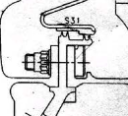

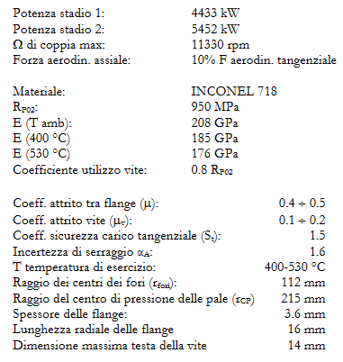
DATI DEL PROBLEMA
C.P.
C.P.
2/10

Slide 4
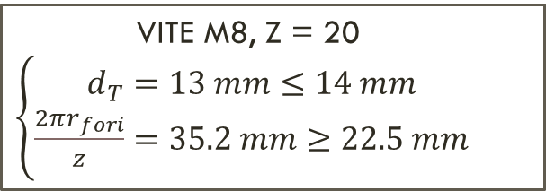


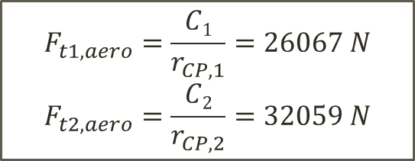
SCELTA DELLA VITE
$C_{1}= \frac{S_{t}P_{1}}{ω}$ $;$ $C_{2}= \frac{S_{t}P_{2}}{ω}$
Calcolo forze tangenziali necessarie per trasmettere all’albero le coppie dei due stadi;
Calcolo forza assiale totale necessaria per trasmettere per attrito la coppia massima;
Scelta della vite rispettando i vincoli;
Scelta del numero di viti rispettando i vincoli.
$$F_{t1,aero}=\frac{C1}{r_{CP,1}}=26067 N$$
$$F_{t2,aero}=\frac{C2}{r_{CP,2}}=32059 N$$
$$F_{t,fori}=\frac{C}{r_{fori}} ; F_{ax}=\frac{F_{t,fori}}{μflange}$$
$$F_{ax,min}=\max\left(F_{ax,1},F_{ax,2}\right)= 153855 N$$
VITE M8, Z = 20 $\left\{\begin{aligned}d_{T}=13 mm≤14 mm \\ \frac{2πr_{fori}}{z}=35.2 mm≥22.5 mm\end{aligned}\right.$
✓

Slide 5
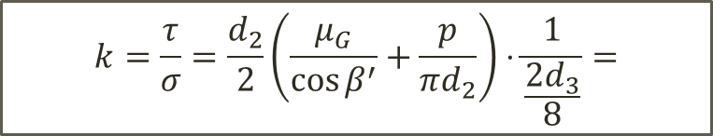



Calcolo del carico assiale del singolo bullone necessario per garantire la trasmissione della coppia;
Calcolo dello stato di tensione della vite al montaggio;
Calcolo della coppia di serraggio che permette di di realizzare la forza massima al montaggio;
$$F_{Kerf}=\frac{F_{ax,min}}{Z}=$$
$$k=\frac{τ}{σ}=\frac{d_{2}}{2}\left(\frac{μ_{G}}{\cos{β^{′}}}+\frac{p}{πd_{2}}\right)⋅\frac{1}{\frac{2d_{3}}{8}}=$$
$$σ_{M,max}=\frac{0.8R_{p0.2}}{\sqrt{1+3k^{2}}}=$$
$$M_{A}=\frac{d_{2}}{2}\left(\frac{μ_{G}}{\cos{β^{′}}}+\frac{p}{πd_{2}}+\frac{D_{k,m}}{d_{2}}μ_{K}\right)σ_{M,max}A_{d_{3}}=$$

Slide 6
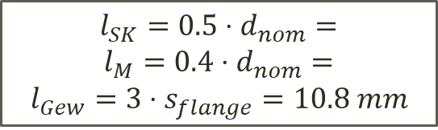

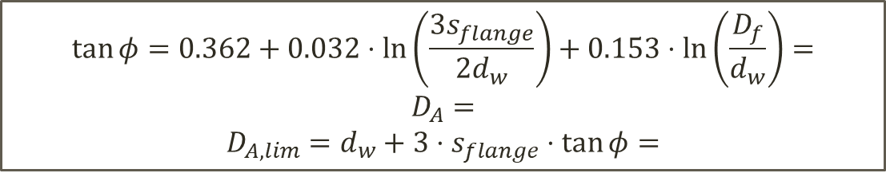


CEDEVOLEZZE
Cedevolezza della vite
Interamente filettata
$$l=20 mm$$
$$δ_{i}=\frac{l_{i}}{E_{i}A_{i}}$$
$$l_{SK}=0.5⋅d_{nom}=$$
$$l_{M}=0.4⋅d_{nom}=$$
$$l_{Gew}=3⋅s_{flange}=10.8 mm$$
$$δ_{S}=δ_{SK}+δ_{Gew}+δ_{GM}=⋅{10}^{−6} mm/N$$
Cedevolezza del pezzo
$$\tan{φ}=0.362+0.032⋅\ln\left(\frac{3s_{flange}}{2d_{w}}\right)+0.153⋅\ln\left(\frac{D_{f}}{d_{w}}\right)=$$
$$D_{A}=$$
$$D_{A,lim}=d_{w}+3⋅s_{flange}⋅\tan{φ}=$$
$$d_{T}<D_{A}<D_{A,lim}$$
$$δ_{P}=\frac{2}{πE_{P}d_{fori}\tan{φ}}\ln\left(\frac{\left(d_{T}+d_{fori}\right)\left(d_{T}+3⋅s_{flange}⋅\tan{φ}−d_{T}\right)}{\left(d_{T}−d_{fori}\right)\left(d_{T}+3⋅s_{flange}⋅\tan{φ}+d_{fori}\right)}\right)=⋅{10}^{−7} mm/N$$

Slide 7
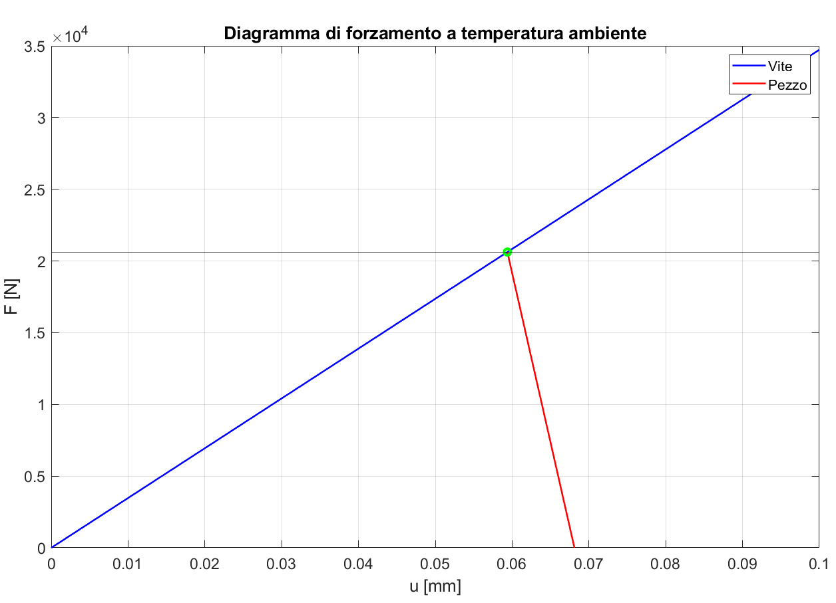
DIAGRAMMA DI FORZAMENTO

Slide 8
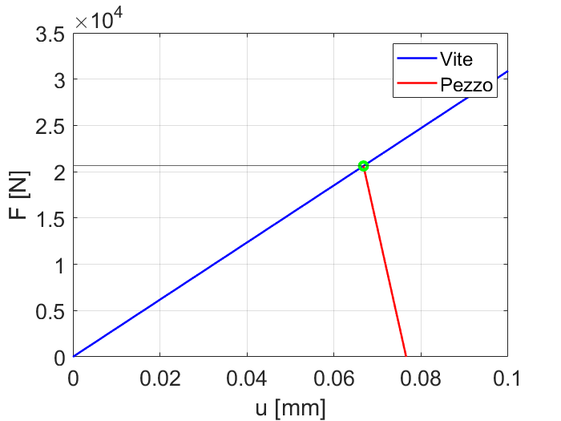
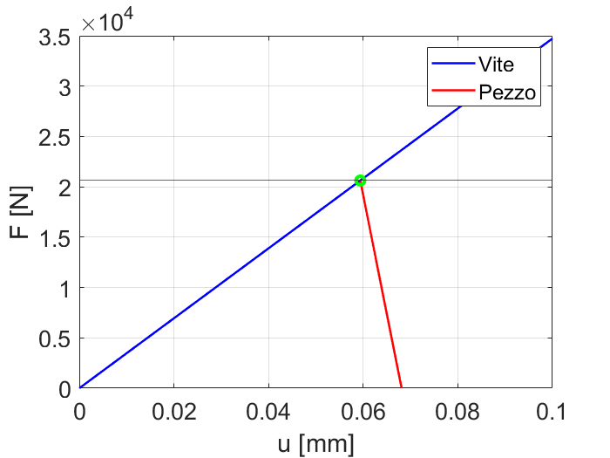
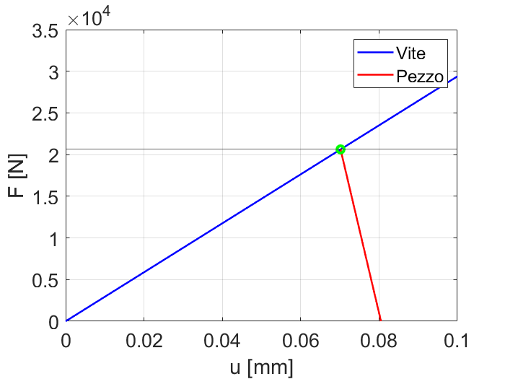
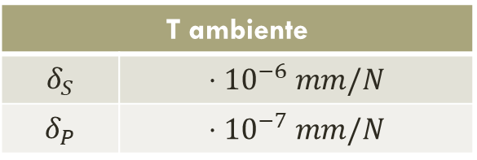
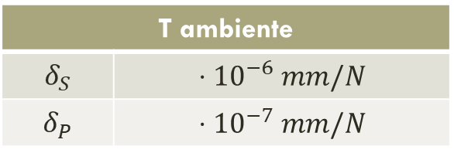
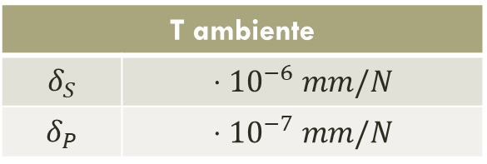
EFFETTO DELLA TEMPERATURA
T ambiente
$$δ_{S}$$ | $$⋅{10}^{−6} mm/N$$
$$δ_{P}$$ | $$⋅{10}^{−7} mm/N$$
T ambiente
$$δ_{S}$$ | $$⋅{10}^{−6} mm/N$$
$$δ_{P}$$ | $$⋅{10}^{−7} mm/N$$
T ambiente
$$δ_{S}$$ | $$⋅{10}^{−6} mm/N$$
$$δ_{P}$$ | $$⋅{10}^{−7} mm/N$$

Slide 9

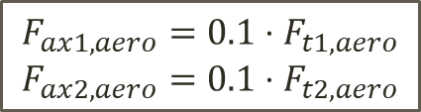


CARICO ASSIALE E VERIFICA
Calcolo delle forze assiali agenti sul singolo bullone
$$F_{A1}=\frac{F_{ax1,aero}}{Z}=$$
$$F_{A2}=\frac{F_{ax2,aero}}{Z}=$$
$$F_{ax1,aero}=0.1⋅F_{t1,aero}$$
$$F_{ax2,aero}=0.1⋅F_{t2,aero}$$
Verifica statica
Verifica a fatica
$$F_{A}=F_{A1}+F_{A2}=$$
$$F_{SA}=\frac{δ_{P}}{δ_{P}+δ_{S}}F_{A}=$$
$$σ_{SA}=\frac{F_{SA}}{A_{d3}}=$$
$$10\% R_{p,02}=95 MPa$$
$$σ_{a}=\frac{σ_{SA}}{2}=$$
$$σ_{m}=σ_{M,max}=$$
$$\frac{0.9⋅σ_{a}}{R_{p02}}=$$

Slide 10
Conclusioni
Diagramma di Haigh
Carico minimo in esercizio

